Slide 1


INNOVATION TECHNOLOGIQUE
Booster Portable
Smartphone Life Extension
Analyse stratégique et utilités du brevet :
Le dispositif 3-en-1 contre l'obsolescence programmée.

Slide 2

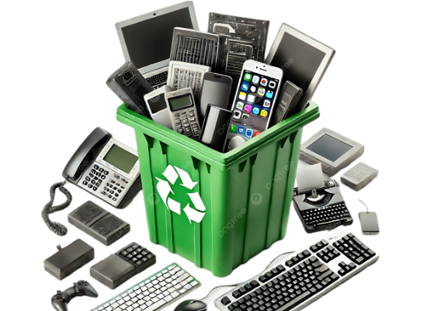
LE CYCLE DE L'OBSOLESCENCE
Défaillance après 24 mois
La majorité des smartphones subissent des baisses de performance critiques après deux ans d'utilisation :
• Surchauffe constante des processeurs.
• Saturation du stockage interne.
• Accumulation de cookies & malwares.
• Baisse d'autonomie de la batterie.

Slide 3






UN DISPOSITIF, TROIS MISSIONS
Stockage Étendu
Optimisation Logicielle
Performance Hardware
Fonctionne comme une clé USB portable pour libérer la mémoire interne du téléphone.
Nettoyage des fichiers temporaires, cachés et suppression des cookies malveillants.
Réduction de la surchauffe et fonction de charge via le port USB-C dédié.

Slide 4

STOCKAGE SANS LIMITE
Le Booster remplace avantageusement les ports SD absents des modèles récents :
•
Flexibilité : Capacité de 2 Go à plusieurs To selon les versions.
•
Universalité : Compatible avec tous documents (PDF, Word, Vidéos).
•
Gestion Active : Via une application qui gère intelligemment les flux de données.

Slide 5

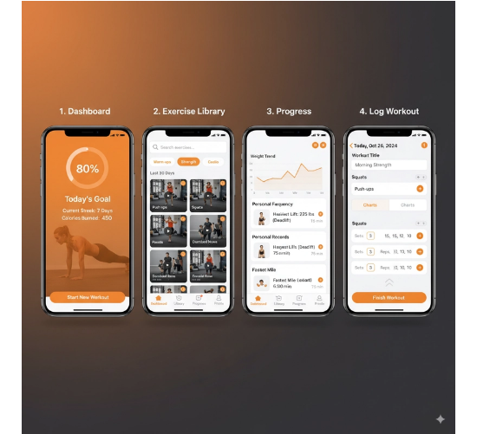
NETTOYAGE INTELLIGENT
Lutte contre les virus & ralentissements
L'application "Booster Portable" agit directement sur la mémoire RAM pour :
Supprimer les traces de navigation.
Éliminer les logiciels indésirables.
Rebooter les processus systèmes lourds.

Slide 6

PUISSANCE & AUTONOMIE
Plus qu'un simple gadget
Le boîtier agit comme un stabilisateur de performance :
100%
En chargeant le téléphone et en optimisant les processus, il évite la dégradation prématurée des composants due à la surchauffe thermique.
Compatibilité USB-C
"Prolonger la survie du téléphone en optimisant chaque milliseconde de calcul."

Slide 7

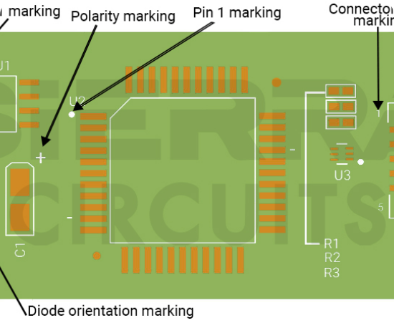
CONCEPTION ERGONOMIQUE
Fiche Technique :
•
Forme : Boîtier rond extra-plat.
•
Diamètre : Inférieur à 5 cm pour la portabilité.
•
Fixation : Aimant néodyme ou adhésif haute performance.
•
Structure : Coque plastique protectrice & Carte mère propriétaire

Slide 8






CIBLES STRATÉGIQUES
Étudiants
Professionnels
Eco-Conscients
Besoin de stockage pour les cours et documents multimédias.
Gestion sécurisée des documents Word/PDF en mobilité.
Utilisateurs souhaitant réduire leur empreinte carbone.

Slide 9
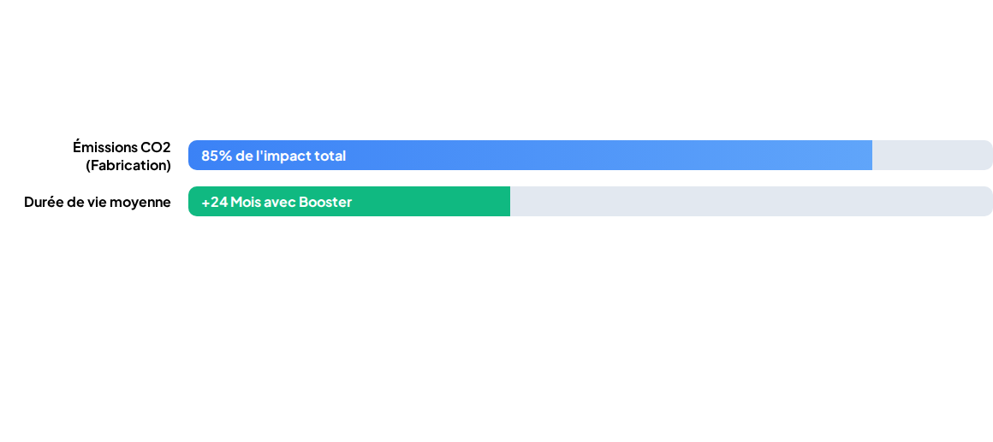
UNE SOLUTION ÉCOLOGIQUE
En doublant la durée de vie d'un smartphone, on réduit par deux son impact environnemental annuel (rejets toxiques et gaz à effet de serre).

Slide 10
COMPARATIF DE VALEUR
Caractéristique | Stockage Interne Standard | Booster Portable (Breveté)
Évolutivité | Fixe (impossible à changer) | Variable selon le module choisi
Nettoyage RAM | Manuel / Limité | Automatisé via Application
Gestion de la chaleur | Déficiente après 2 ans | Optimisée (Booster de perf)
Sécurité Cookies | Standard | Nettoyage à chaque utilisation

Slide 11

Un Marché de Plusieurs Milliards
Avec la disparition des ports Micro-SD et la hausse du prix des smartphones, le Booster Portable se positionne comme l'accessoire indispensable de l'économie circulaire.

Slide 12
Des Questions ?
Analyse du Brevet FR 3 160 838
dealip@accordpi.fr
DEALIP - DEALIP

